Slide 1
概率论与数理统计
Probability & Statistics

Slide 2
自然界及人类活动中所观察到的现象可大致分为两类：
确定性现象：在一定条件下一定会发生的现象。如
“同性电荷必然互斥” 、“一标准大气压下，水加热到100摄氏度就会沸腾”。
不确定现象(随机现象)：在一定条件下具有多种可
能会发生的结果，事先并不能肯定究竟哪一个结果
会发生的现象。如“投硬币”、“掷骰子”。随机现象在一次观察中出现什么结果具有偶然性, 但在大量试验或观察中, 这种结果的出现具有一定的统计规律性。

Slide 3
概率论就是研究随机现象并揭示其规律的一门数学分支。
数理统计是研究怎样去有效地收集、整理和分
析带有随机性的数据，利用概率论的知识对所
考察的问题作出推断或预测的数学分支.
本课程包含上述两部分：教材的前五章讲解概
率论部分，第六章起讲解数理统计部分。

Slide 4
第一章 概率论基础知识
§1.1 样本空间与随机事件

Slide 5
随机试验
随机试验的三个特点:
1.可以在相同条件下重复进行；
2.试验结果不止一个，且试验前可以预知一切可能的结果；
3.试验前不能确定会出现哪一个结果,而试验后一定会出现一个确定的结果。
具有这三个特点的试验称为随机试验。

Slide 6
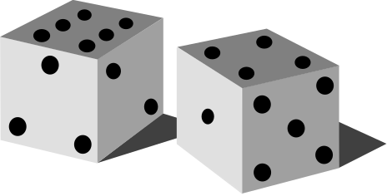
随机试验的例子
例1: 将一枚硬币连抛两次，考虑正反面出现的情况；
例2 :将一枚硬币连抛三次，考虑正面出现的次数;
例3 : 记录某网站单位时间内受到的点击次数；
例4 :从一批灯泡中任取一只，测其使用寿命;
例5 :掷一颗骰子，考虑可能出现的点数.

Slide 7


样本空间
由于随机试验的结果不止一个，但所有可能的结果是已知的，我们就称一切可能结果的全体所构成的集合为样本空间，用Ω表示。而Ω中的元素ω称为样本点。
.
样本点

Slide 8

例:考虑试验E1：将一枚硬币抛掷两次，
H（T）表示正（反）面，可见，该随机试验的所有可能的结果，
构成一个集合：
可能结果为:
第1次
第2次
(H,H):
H
H
={(H,H), (H,T),
(T,H), (T,T)}
(H,T)：
H
T
(T,H):
T
H
我们称该集合为这
个随机试验的样本
空间。
(T,T)：
T
T

Slide 9
随机事件
在实际问题中，我们需要研究由样本点构成的样本
空间的子集.如甲乙两人掷骰子进行赌博:约定点数大的赢. 让x,y分别表示甲乙掷的点数则样本空间为{(x,y):x=1,…,6;y=1,…,6}.那么甲赌徒并不太关心掷的骰子具体的点数，而是很关心“自己的点数是否比别人的大”. 满足“自己的点数比别人的大”的全体样本点构成的这种集合， 我们就称为随机事件。具体说来就是：样本空间中满足某种条件的样本点所构成的子集，称为随机事件，简称事件，常用大写字母A，B，C等表示. 设A为一事件，若试验后的结果属于A，则称事件A发生。

Slide 10
特殊事件
基本事件 —— 仅由一个样本点组成的事件，它是随机试验的直接结果,每次试验必定发生且只可能发生一个基本事件.常记为{}.注意区分基本事件和样本点.
必然事件——全体样本点组成的事件,记为. 每次试验必定发生的事件.
不可能事件——不包含任何样本点的事件,
记为 .每次试验必定不发生的事件.

Slide 11
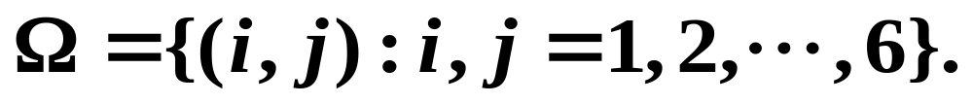
例如：同时投甲乙两枚骰子，观察其结果。
事件“点数之积小于等于36”就是必然事件；事件“点数之和等于21”就是不可能事件；若A表示事件“点数一样”，则
若一次试验的结果是甲乙骰子都是二点，则这次试验A事件发生了。

Slide 12




从集合的角度看

Slide 13

事件的关系及运算
根据定义知事件是样本点的集合，集合之间具有关系及运算，那么相应的事件之间也有关系与运算。由于事件是具有特定概率意义的集合，事件之间的关系及 运算也就具有特定的概率含义。
A
B
事件的和（并）运算
＝“A与B至少有一个发生”
Ω
这就是和事件的概率意义，注意其等价的语言描述，如或者A发生，或者B发生等。

Slide 14
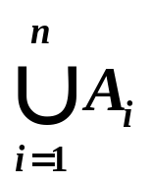

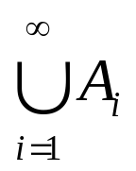


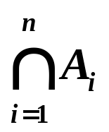
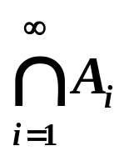
一般地，n个事件 的和事件记为 ，可列个事件 的和记为 ，均表示“所列事件中至少有一个发生”。
Ω
事件的积（交）运算
A
B
＝“两事件A与B同时发生”
一般地，n个事件 的积事件记为 ，可列个事件 的积记为 ，均表示“所列事件同时发生”。

Slide 15

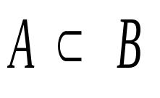
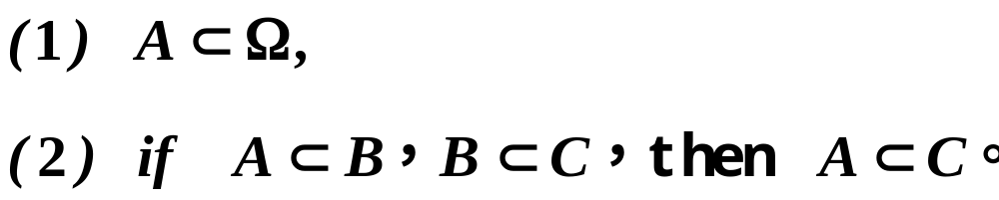
事件的差
A
B
Ω
=“A发生而B不发生”
Ω
包含关系
A
B
事件A发生，则必有事件B发生
显然，对任意事件A，B，C，必有

Slide 16
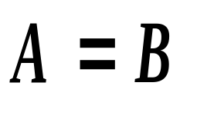
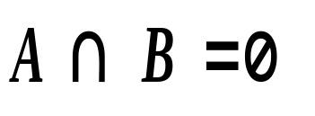
相等关系
事件A发生，则必有事件B发生；
反之，事件B发生，则事件A发生。
A
B
Ω
互斥关系，也称互不相容
A
A与B不能同时发生。
B
Ω

Slide 17
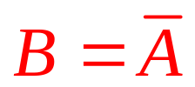
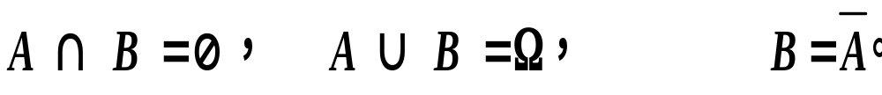
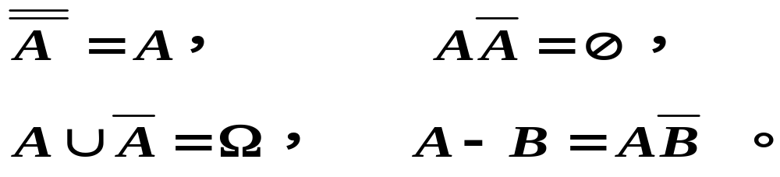
互逆关系，也称对立
A
记为
Ω
显然，若A与B互逆，则A与B互斥。反之不然。并且有

Slide 18
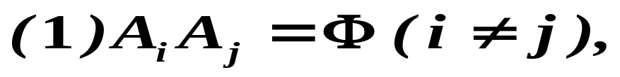
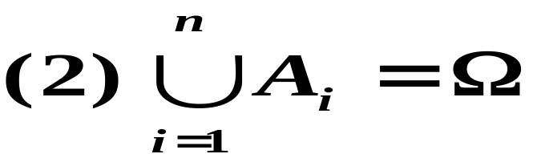
完备事件组(划分): A₁, A₂,…,A_{n} 满足
完备事件组将样本空间分为有限个
互不相容的事件的和。
事件之间的运算律
交换律
结合律

Slide 19
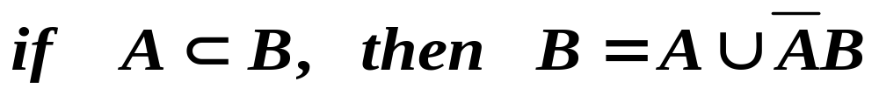
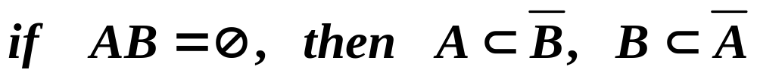
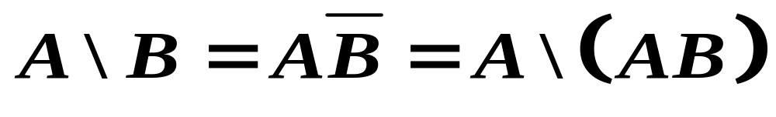
分配律
对偶律
除以上性质之外，另外还有
吸收律
分解律
蕴涵律
差积转换律

Slide 20
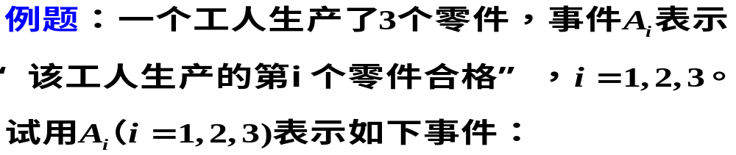
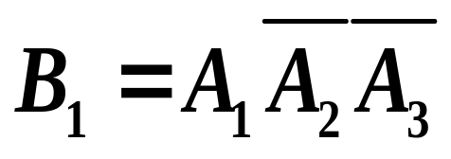
1） B₁=“只有第一件是合格品”；
2） B₂=“三个零件中只有一个是合格品”；
3） B₃=“三个零件中最多有两个是合格品”；
4） B₄=“三个零件中最多有一个是不合格品”。
解（1）事件 B₁ 等价于“第一个零件是合格品，同时第二和第三个都是次品”，故有

Slide 21
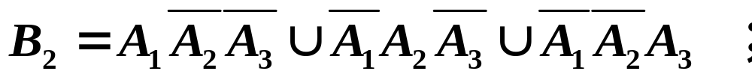
（2）事件 B₂ =“只有一个是合格品”等价于“只有第一个零件是合格品”，或“只有第二个零件是合格品” ，或“只有第三个零件是合格品”，由（1）有

Slide 22
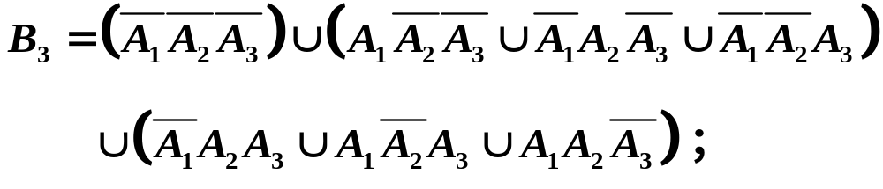
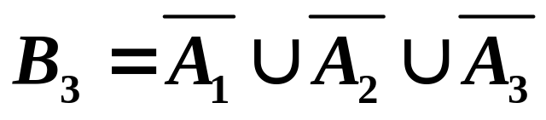
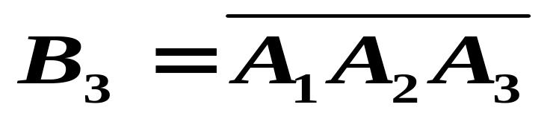
（3） B₃ =“最多有两个是合格品”
方法一：正面考虑，有
方法二：与B₃等价的是“至少有一个零件是次品”，故有
方法三： B₃的对立事件是“三个零件全是合格品”，即为A₁A₂A₃，所以有

Slide 23
大家可以去验证一下，虽然答案的表现形式不一样，但实质上是一样的。
一般来说，当一个事件直接表示比较困难，或则比较复杂时，就可以考虑先表示其对立事件，然后根据对立事件的对立事件就是其自身，比如出现“至少有多少个”，“最多多少个”的情况可以考虑其对立事件。

Slide 24
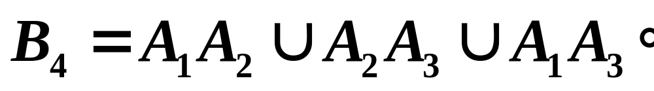
4） B₄ ＝“最多有一个是不合格品”
方法一：B₄等价于“三个零件均合格”，或者三个零件中仅有一个不合格，所以
方法二： B4等价于“三个零件中至少有两个合格品”，所以

Slide 25

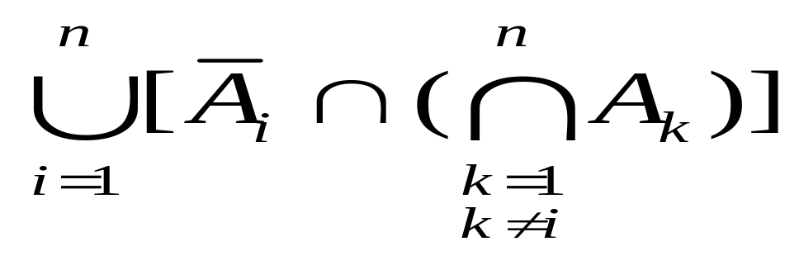
例题 一工厂生产n个零件，设
表示“第i个零件
是正品”.试用文字叙述下列事件：
第i个零件
不是正品
除第i个零件外的
其它零件都是正品
只有一个
零件不是
正品
只有第i个零件不是正品

Slide 26
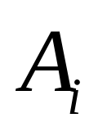
设
表示
练习 甲乙丙三人各向靶子射击一次，
第i人击中靶心.试用事件的运算关系表示下列事件：
(1) 至少两人击中靶心：
(2) 靶上仅中一弹：

Slide 27
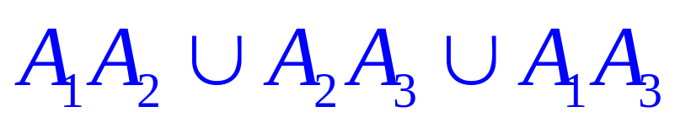
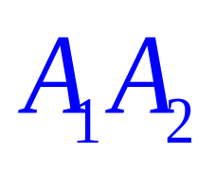
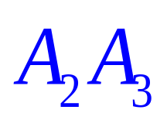
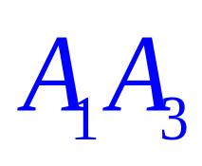

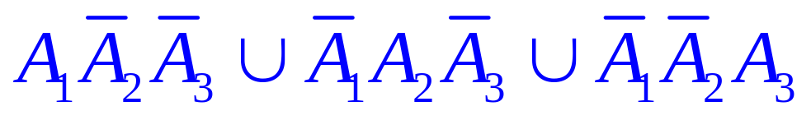
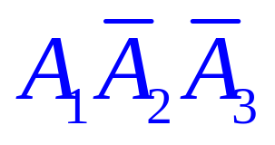

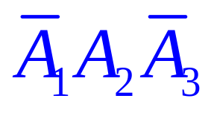
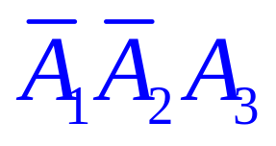
(1) 至少两人击中靶心：
甲乙击中，或 乙丙击中，或 甲丙击中
(2) 靶上仅中一弹：
只有甲中，或 只有乙中，或 只有丙中

